Slide 1
Universidade de São Paulo
Faculdade de Medicina de Ribeirão Preto
Departamento de Patologia e Medicina Legal
Curso de Patologia Geral
para Fisioterapia
Alterações do Crescimento – Lesões não Neoplásicas
2019
Edson Garcia Soares
FMRP-USP

Slide 2
Alterações do crescimento
Genéticos
Fatores intrínsecos
Regressivos
Hormonais
Etiologia
Físicos
Fatores extrínsecos
Químicos
Biológicos
Alterações do crescimento
Gigantismo
Acromegalia
Sistêmicas
Nanismo
Progéria
Nosologia
Atrofia / Hipotrofia
Hipertrofia
Hiperplasia
Localizadas
Metaplasia
Displasia
Benigna
Neoplasia
Maligna
(Câncer)

Slide 3
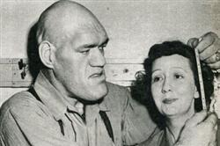
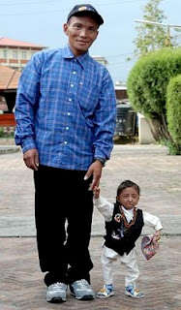
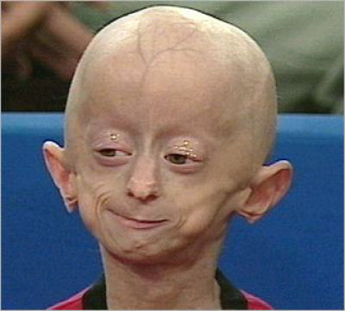
Alterações do crescimento
Gigantismo
Acromegalia
Nanismo
http://www.jornaldacidadeonline.com.br/leitura_artigo.aspx?art=4441
Progéria
http://criancarteira.blogspot.com.br/2012/04/nanismo-e-gigantismo.html
http://bioquimicaenvelhecimento.blogspot.com.br/2011/01/progeria-velhos-ja-na-infancia.html

Slide 4
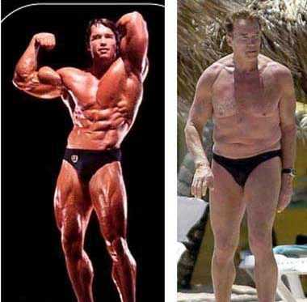
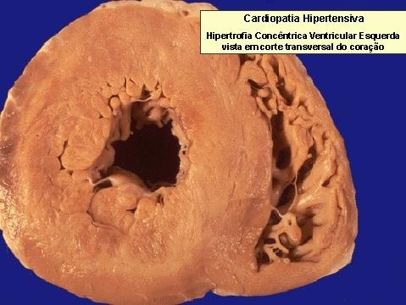
Alterações do crescimento
Hipertrofia
Antes e Depois de Arnold Schwarzenegger
http://arochapat.blogspot.com.br/
http://hipersessao.blogspot.com.br/2010/06/antes-e-depois-de-arnold-schwarzenegger.html

Slide 5
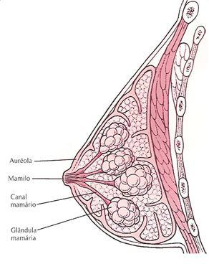
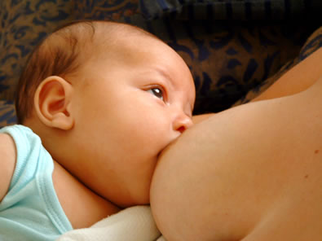
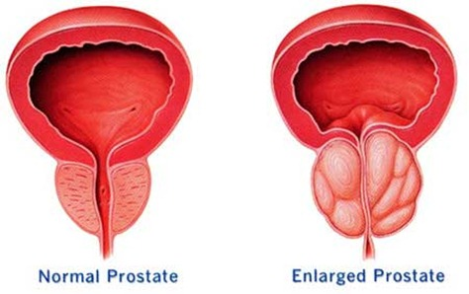
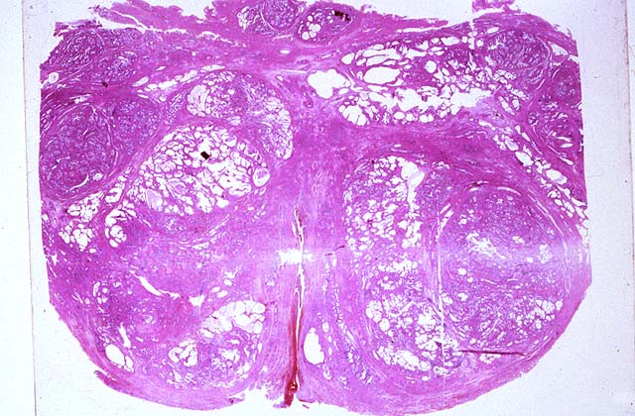
Alterações do crescimento
Hiperplasia
http://www.mamaeteama.com/blog/amamentacao/como-o-organismo-prepara-a-mama-pra-a-lactacao
http://www.nutricion.pro/tag/lactantes
http://pt.wikinoticia.com/estilo%20de%20vida/beleza/83581-hiperplasia-prostatica
http://estomaterapiarj.blogspot.com.br/2010/05/alteracoes-prostaticas-do_1116.html

Slide 6
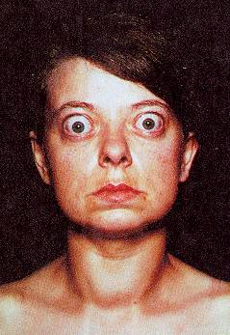
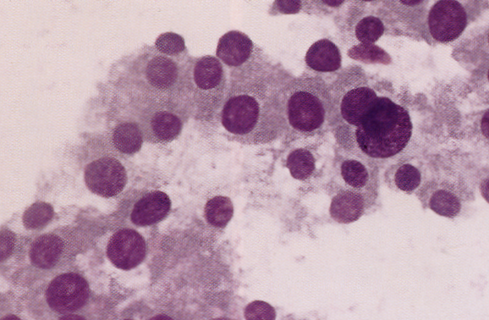
Alterações do crescimento
Tireotoxicose primária
Hiperplasia
Curran & Jones, 1974
Rubin & Farber 1999
Orell et al., 2005
Atipias nucleares (Pap x MGG) Tireotoxicose (chama de vela) (MGG)

Slide 7
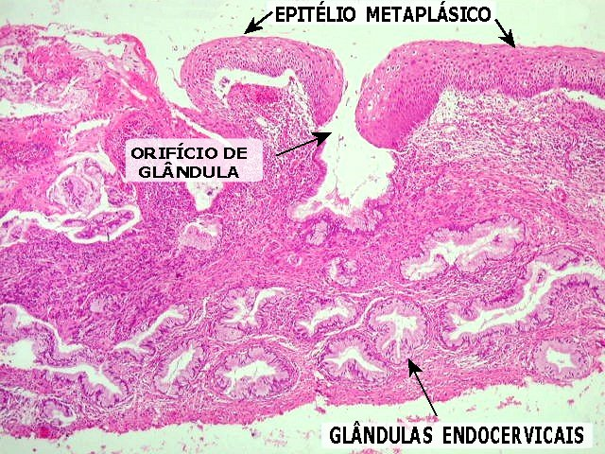
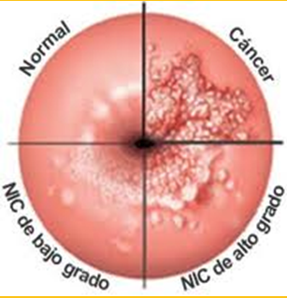
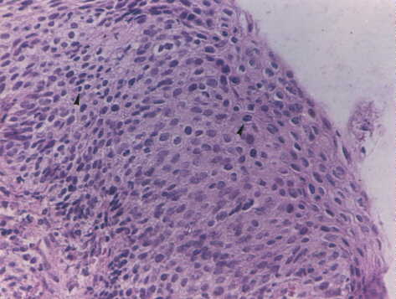
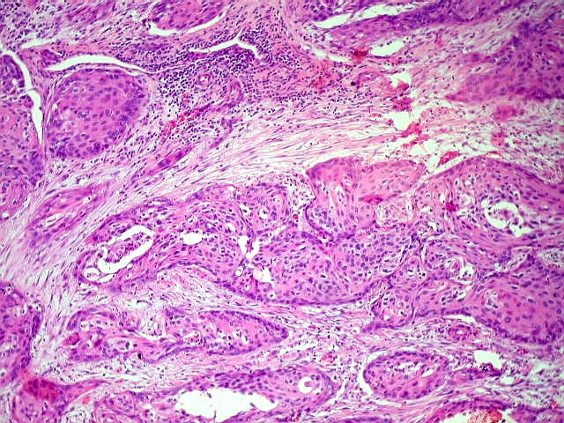
Alterações do crescimento
Metaplasia/Displasia/Neoplasia
http://anatpat.unicamp.br/lamgin2.html
http://spacesaude.com.br/?page_id=862
http://www.uftm.edu.br/patge/index.php?option=com_content&view=article&id=337:mic-0072&catid=72:micro-7-patologia-seres-vivos-c
http://anatpat.unicamp.br/lamgin5.html

Slide 8
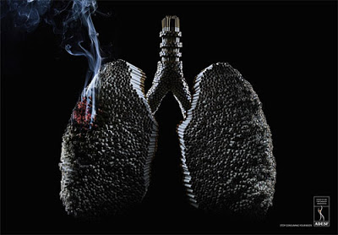
Alterações do crescimento
saudecoletiva-fmj.blogspot.com

Slide 9
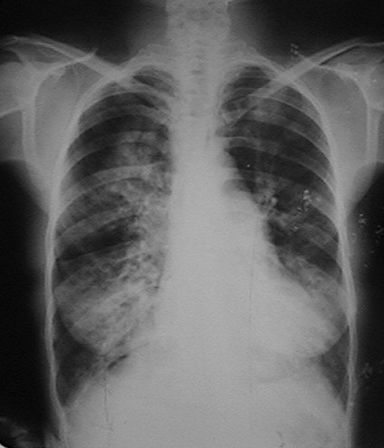
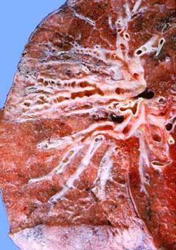
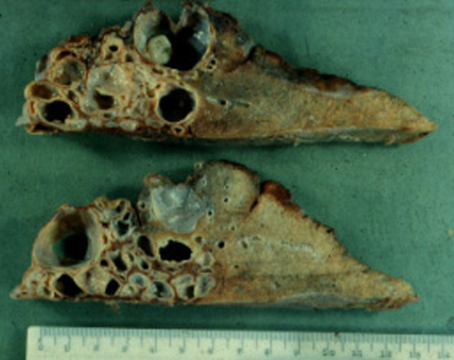
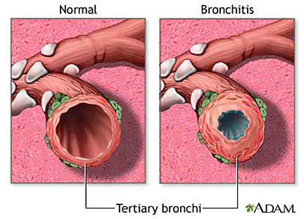
Alterações do crescimento
Enfisema pulmonar
Bronquiectasia
www.cpicmha.sld.cu
patologiageneralgrupo5unam.blogspot.com
escuela.med.puc.cl
pozemedicale.org

Slide 10
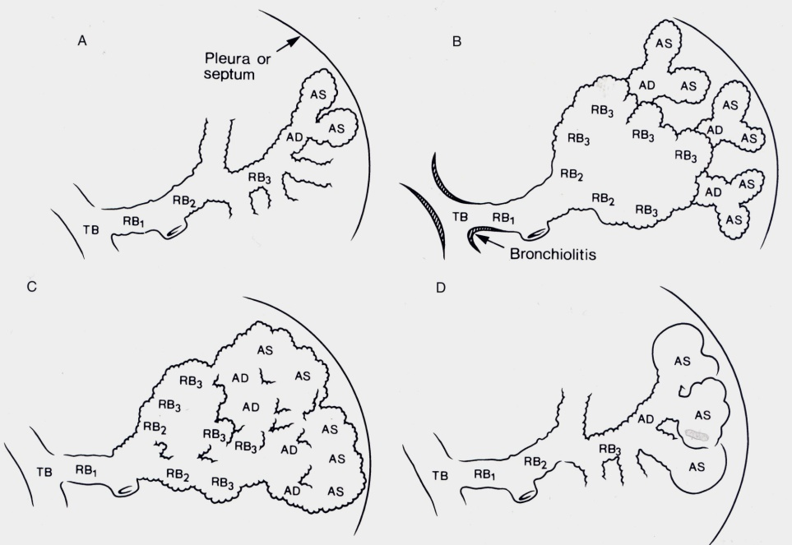
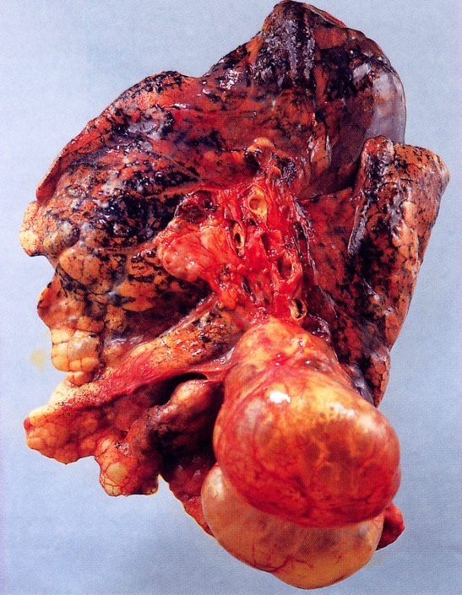
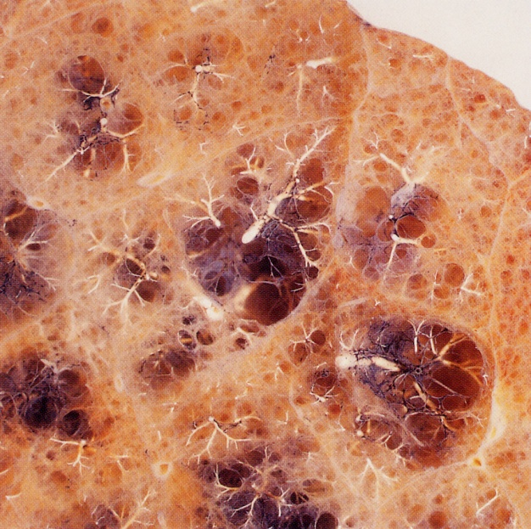
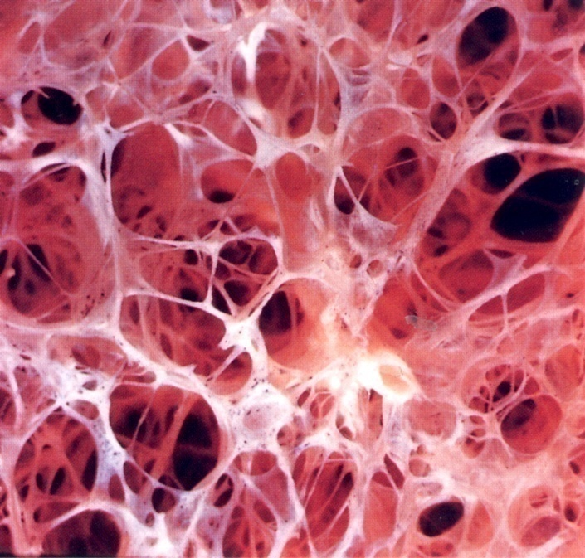
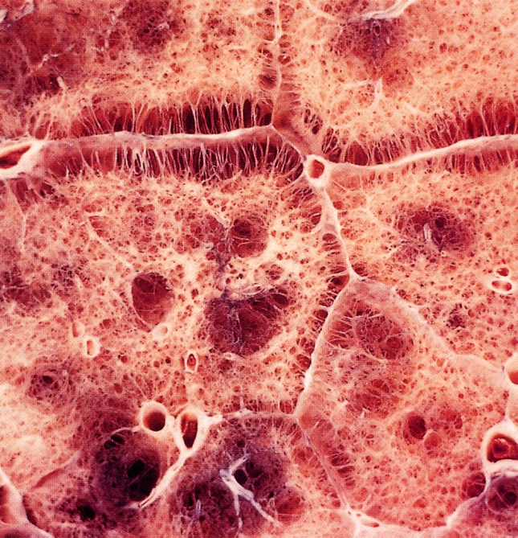
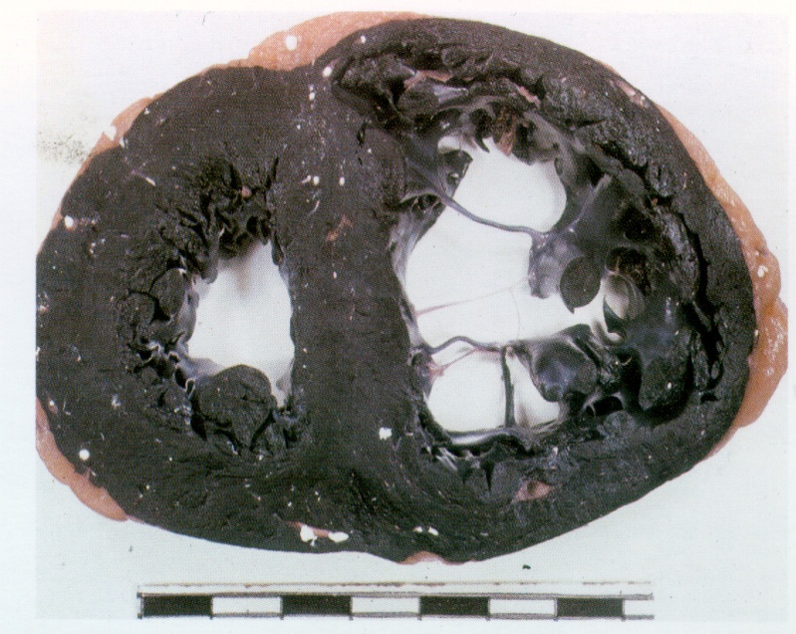
Alterações do crescimento
Enfisema pulmonar
Normal
Centroacinar
Panlobular
Parasseptal
Hipertrofia e dilatação cardíaca

Slide 11
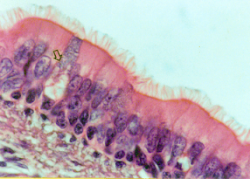
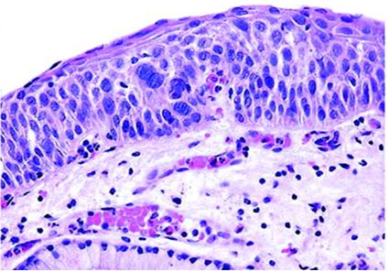
Alterações do crescimento
Metaplasia e displasia típica e atípica bronquial
homepage.smc.edu
fisioterapiaconciencia.blogspot.com
homepage.smc.edu
homepage.smc.edu

Slide 12
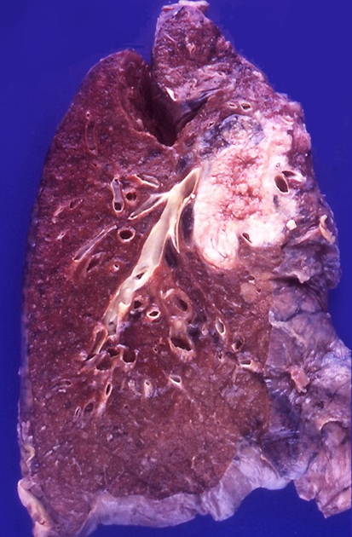
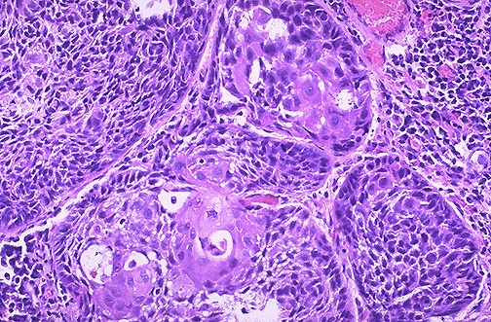
Alterações do crescimento
Carcinoma epidermoide pulmonar
http://pulmaosarss.wordpress.com/2010/08/24/decifrando-o-cancer-de-pulmao-cracking-the-code-of-lung-cancer/
http://www.cefir.com.br/carcinoma/03-carcinoma-broncogenico-de-celulas-escamosas/

Slide 13
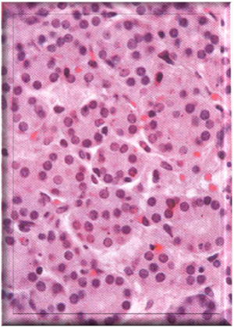
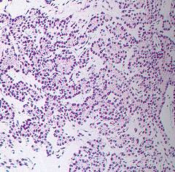
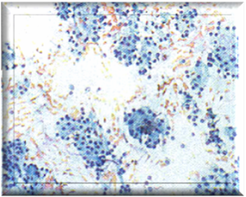
Alterações do crescimento
Neoplasia de tireoide
Rubin & Farber 1999
Giarelli et. All, 1987
Rubin & Farber 1999
Kini, 1999

Slide 14
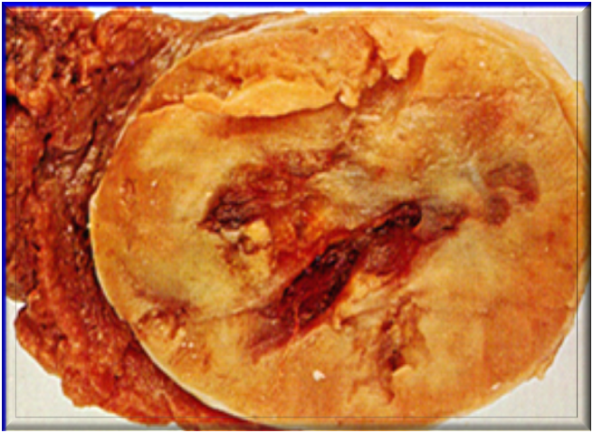
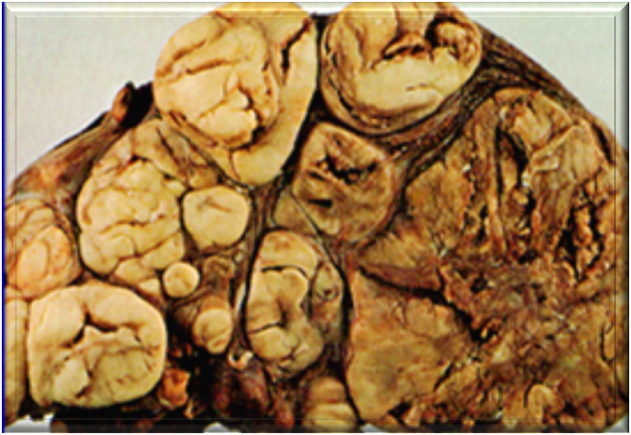
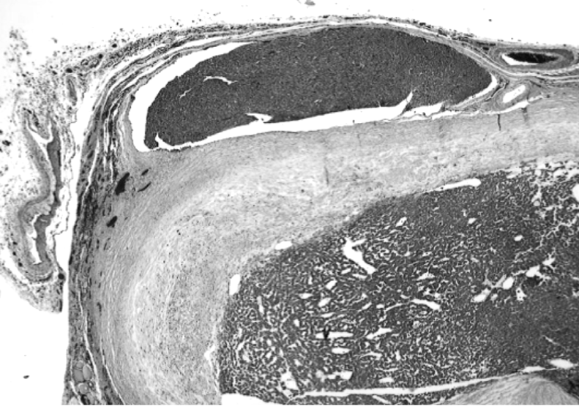
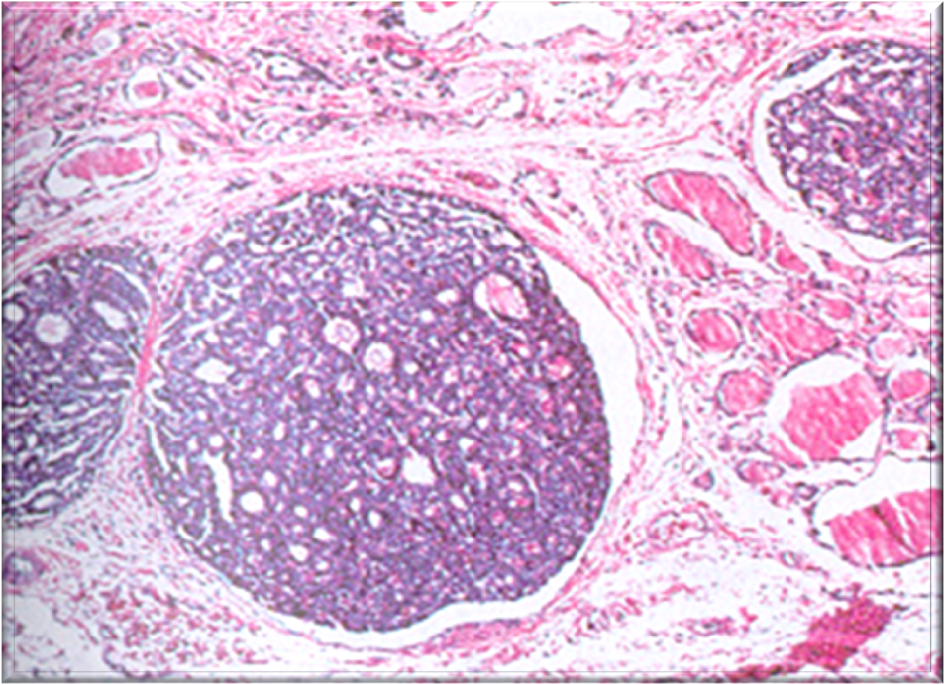
Câncer de tireoide
Alterações do crescimento
Curran & Jones, 1974
Y.C. OERTEL & J. E. OERTEL, Baillière’s Clinical Endocrinology and Metabolism, 14(4):541-557, 2000
Rubin & Farber 1999

Slide 15
Alterações do crescimento
Carcinoma papilífero de tireoide
Rubin & Farber 1999
egs 08

Slide 16
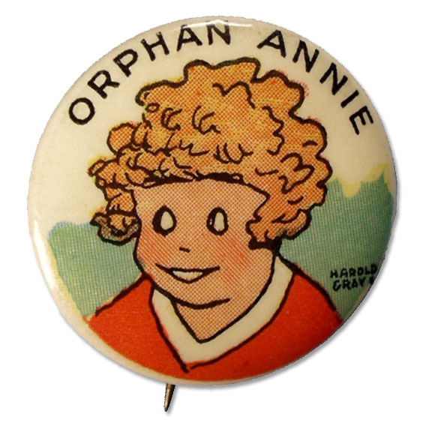
Alterações do crescimento
Kini, 1999
McKee, 1997
Núcleos aquosos ou vasados – Orphan Annie eyes (H&E)
egs 08

Slide 17
Alterações do crescimento
Orell et al., 2005
Pseudoinclusões nucleares (MGG x Pap)
(Pap)
Kini, 1999
egs 08

Slide 18
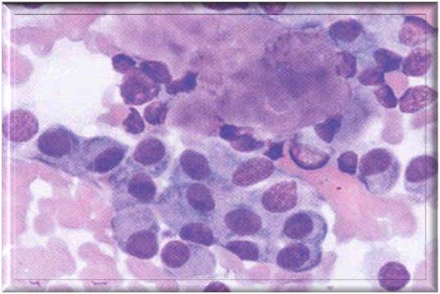
Alterações do crescimento
Carcinoma medular da tireoide
Rubin & Farber 1999
Giarelli et. All, 1987
Orell et al., 2005
Orell et al., 2005
egs 08

Slide 19
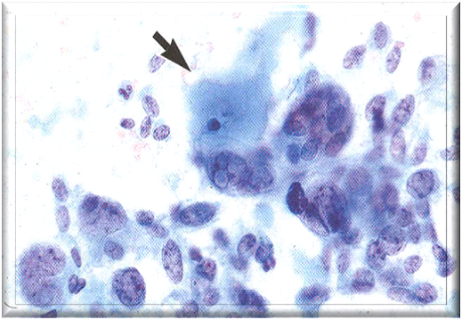
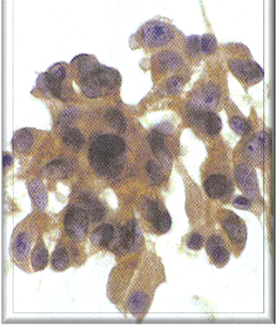
Alterações do crescimento
Carcinoma medular da tireoide
Amilóide (MGG x Pap)
Orell et al., 2005
Amilóide (Pap)
Kini, 1999
Rubin & Farber 1999
Kini, 1999
Vermelho congo em luz polarizada
IQ - calcitonina

Slide 20
Alterações do crescimento
Carcinoma anaplásico da tireoide
Rubin & Farber 1999
(H&E)
egs 08

Slide 21
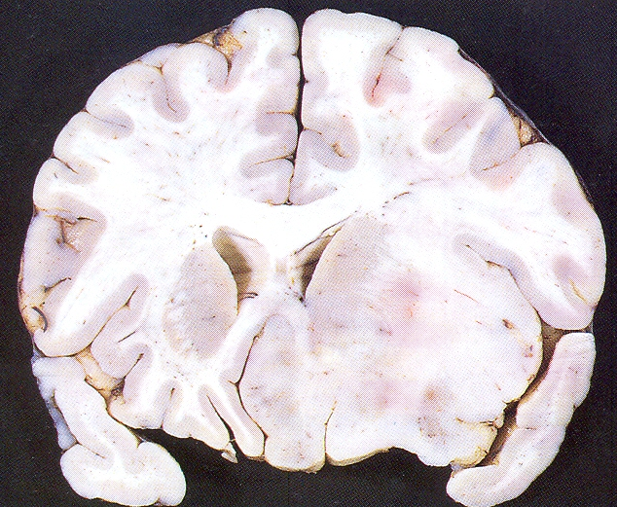
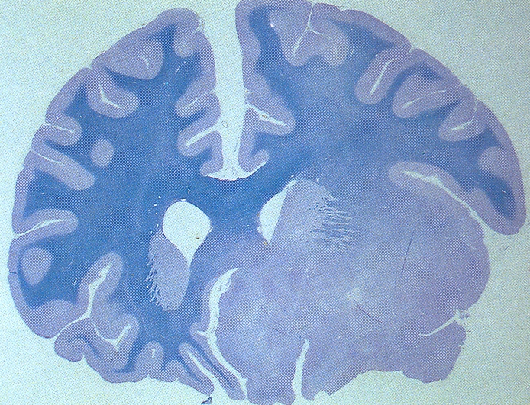
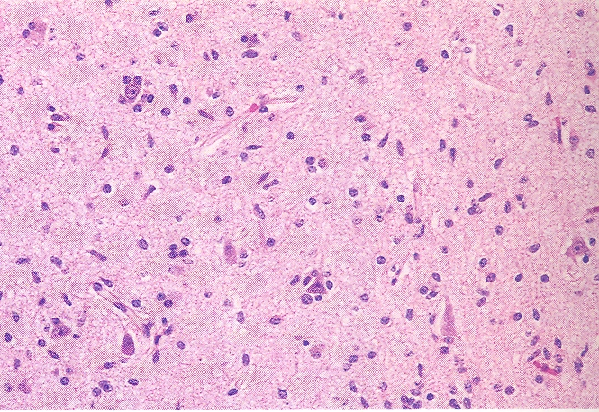
Alterações do crescimento
Astrocitoma cerebral

Slide 22
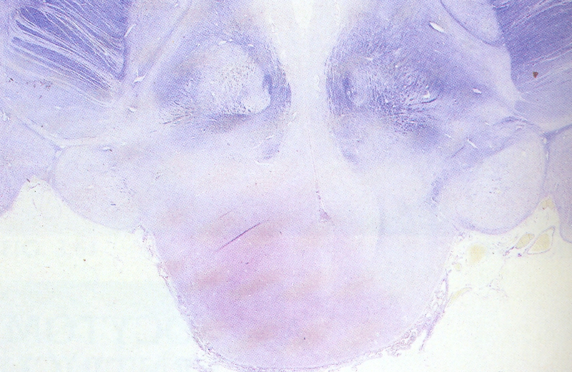
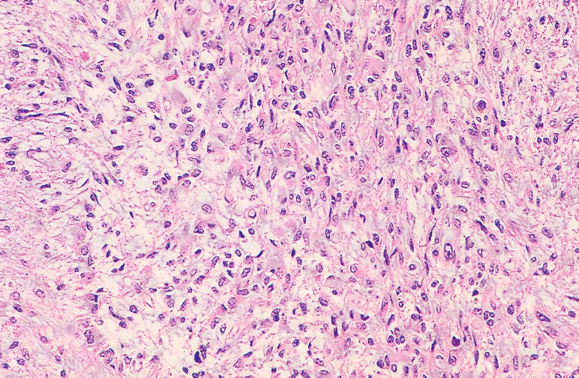
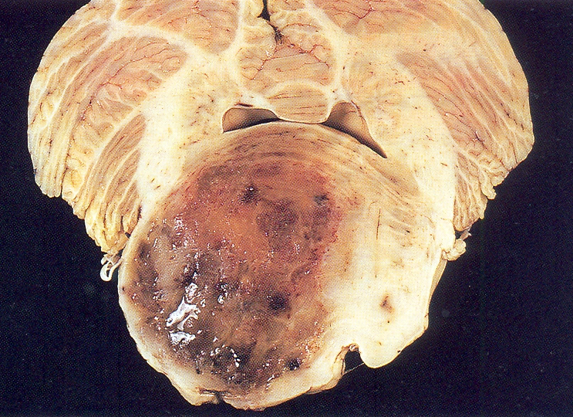
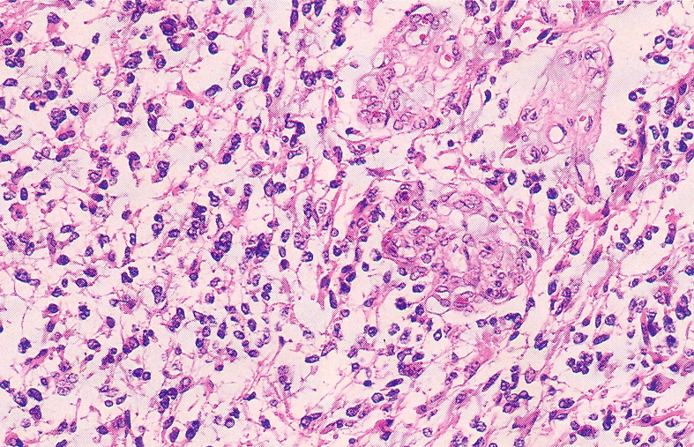
Alterações do crescimento
Astrocitoma atípico cerebral

Slide 23
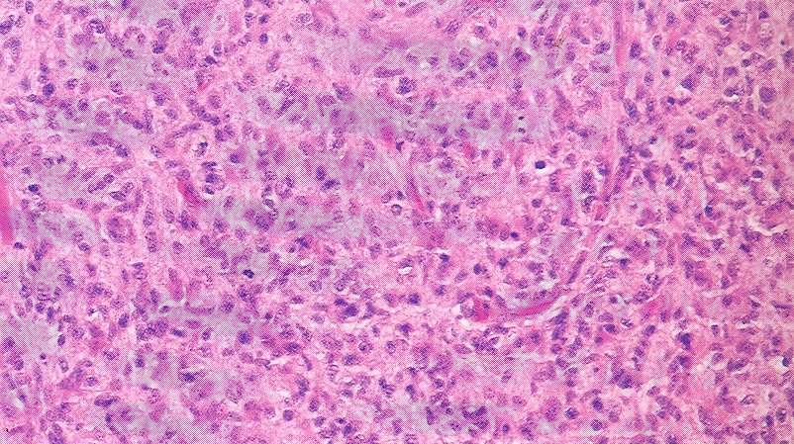
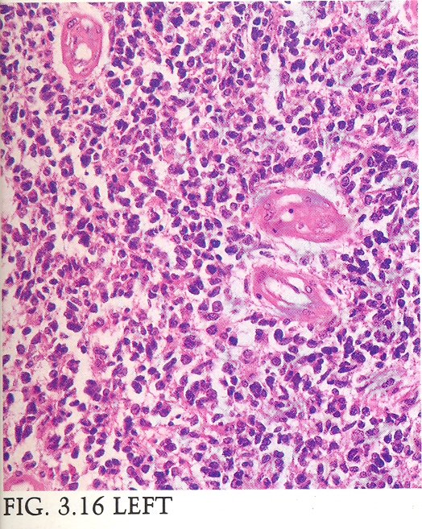
Alterações do crescimento
Glioblastoma multiforme

Slide 24
Alterações do crescimento
Glioblastoma multiforme

Slide 25
Obrigado
vidanovafranca.com.br
egsoares@fmrp.usp.br

